Slide 1
第二节 局部优化
局部优化是指局限于基本块内的优化.
一 基本块
1 > 定义:
基本块是一顺序执行的中间代码序列,仅包含一个入口四元式 和一个出口四元式,第一条四元式为入口四元式,最后一条四元式为出口四元式。中间部分不含转移四元式。
2 > 基本块的划分
给定一四元式程序,可以通过如下算法,划分基本块:

Slide 2
基本块划分算法
1) 求四元式程序中所有基本入口四元式,包括:
a) 程序的第一条四元式;
b) 转移语句转移到的四元式;
c) 条件语句之后的第一条四元式。
2) 对每一入口四元式,构造一个基本块
从该入口四元式到下一入口四元式之前的一条四元式, 或到一转移语句,或到一停止语句之间的四元式序列组成。
3) 凡未纳入这些基本块的四元式,为无用四元式,可以删除。

Slide 3
示例:
设四元式程序如下:
(1) read (X)
(2) read (Y)
(3) R:=X MOD Y
(4) if R=0 goto (8)
(5) X:=Y
(6) Y:=R
(7) goto (3)
(8) write (Y)
(9) halt
基本入口四元式包括:
(1) 程序第一条四元式
(3) 转移语句转移到的四元式
(5) 条件语句之后的第一条四元式
(8) 转移语句转移到的四元式
由此可以得到四个基本块。(见下页)

Slide 4
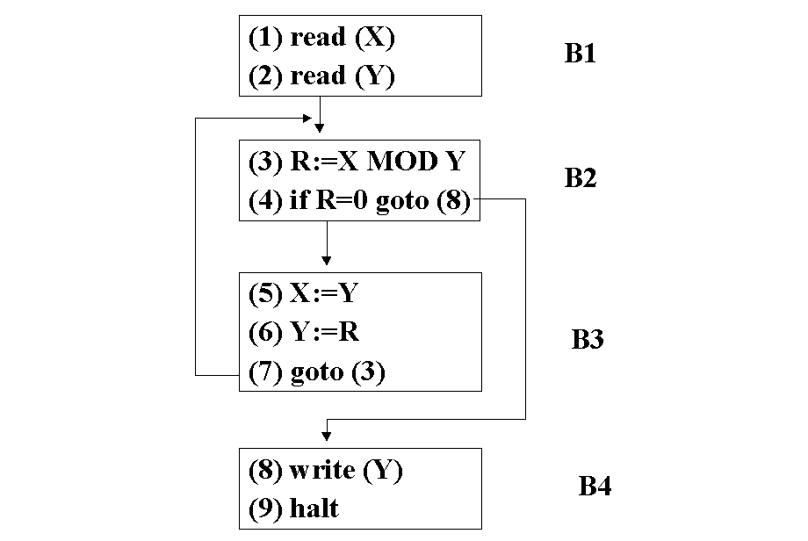

Slide 5
二 基本块内的优化
基本块内可以进行以下几种优化:
合并已知量
删除多余运算
删除无用赋值
优化手段: DAG
1> DAG 的定义
DAG （Direction Arcs Graph）是有向图的简称,节点的基本形式如下页图示:

Slide 6
节点分为两类：
分支节点和叶节点
分支节点
n _{i}
Lab
n _{i} 为节点名
lab 为节点的附加标记
op 为节点的运算
（分支节点）
val 为节点的值标记
（叶节点）
op
n_{i1}
n_{i2}
叶节点
n_{i}
Lab
val

Slide 7
2> 四元式的 DAG 表示
由于基本块内无转移语句，仅仅考虑下面三种类型的四元式：
0 型: (:=, B, , A)
1 型: (op, B, , A)
2 型: (op,B,C,A)
每类四元式可用DAG表示为：
n _{i}
n _{i}
0 型: (:=, B, , A)
A
或
B，A
B

Slide 8
n _{i}
A
1 型: (op , B, , A)
op
n _{k}
或B
B
2 型: (op , B, C , A)
n _{i}
A
op
n _{k1}
n _{k2}
或B
或C
B
C

Slide 9
3〉 查找函数NODE(A)
NODE(A)= 若 DAG 中存在值标记或附加标记为 A 的结点 n ,则返回 n ; 否则 返回 null。
4> 基本块的 DAG 构造算法及优化
基本块的 DAG 构造算法如下:
(1) 令 DAG=null
(2) for 基本块的 每一四元式 do
{ 若 NODE(A) 非空且未被引用,
或NODE(A)有多个附加标记 ,
则 删除附加标记 A; //(删除无用赋值)
根据四元式类型,分别转到 T0,T1,T2 处

Slide 10
T0 : //(:=, B, , A)
若NODE(B)= null { 生成值标记为 B 的叶结点 n}
否则 令 n= NODE(B);
把 A 添加在 n 结点的右侧; 返回 (2)

Slide 11
T1 : //(op, B, , A)
若 B 为已知量 // 合并已知量
{ 执行 op B , 得到一新常数 p,
若NODE(p)= null { 生成值标记为 p 的叶结点 n}
否则 令 n= NODE(p);
把 A 添加在 n 结点的右侧; 返回 (2)
}
否则 若 DAG 中存在型如右式的子图
n
op
n ₁
或B
B
{则把 A 添加在 n 结点的右侧; 返回 (2) } //合并多余运算
否则 {若NODE(B)= null { 生成值标记为 B 的叶结点 n₁}
否则 令 n₁= NODE(B);
建立一运算为 op ,附加标记为 A 的结点 n,
从 n 连一边到 n₁ ,返回(2)}

Slide 12
T2 : //(op, B, C , A)
若 B ,C为已知量 // 合并已知量
{ 执行 op B , 得到一新常数 p,
若NODE(p)= null { 生成值标记为 p 的叶结点 n}
否则 令 n= NODE(p);
把 A 添加在 n 结点的右侧; 返回 (2) }
否则 若 DAG 中存在型如右式的子图
n
op
n ₁
或B
n ₂
或C
{则把 A 添加在 n 结点的右侧;
返回 (2) } //合并多余运算
否则 {若NODE(B)= null { 生成值标记为 B 的叶结点 n₁}
否则 令 n₁= NODE(B);
若NODE(C)= null { 生成值标记为 C 的叶结点 n₂}
否则 令 n₂= NODE(C);
建立一运算为 op ,附加标记为 A 的结点 n,
从 n 分别连边到 n₁ , n₂ ,返回(2)}
B
C

Slide 13
11
5> 示例:
B
(1) A:=x+y
(2) T0:=3.14
(3) T1:=2*T0
(4) T2:=R+r
(5) A:=T1*T2
(6) B:=A
(7) T3:=2*T0
(8) T4:=R+r
(9) T5:=T3*T4
(10) T6:=R-r
(11) B:=T5*T6
9
A
,B
,T5
*
10
8
T2
,T4
T6
+
-
3
A
+
1
2
4
T0
5
6
T1
,T3
7
x
y
3.14
6.28,
R
r

Slide 14
生成DAG 后,实质上已经进行了局部优化,再把 DAG 还原得到如下四元式:
(1) T0:=3.14
(2) T1:=6.28
(3) T3:= T1
(4) T2:=R+r
(5) T4:= T2
(6) A:=T1*T2
(7) T5:=A
(8) T6:=R-r
(9) B:= A *T6

